Slide 1
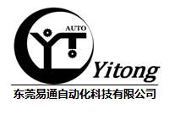
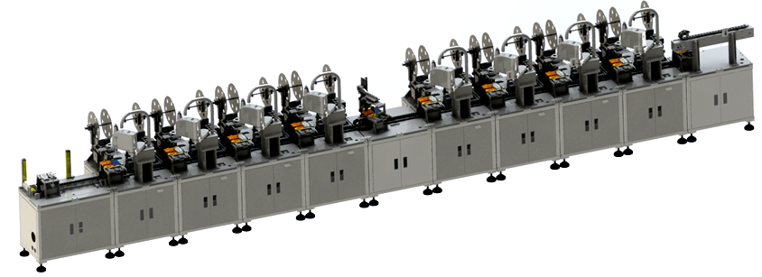
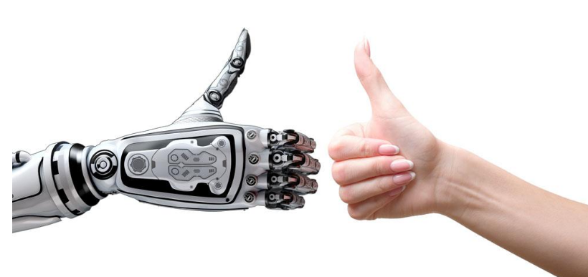

中国制造2025--智能制造·无限可能
全自动无人化生产车间解决方案供应商
易术与人·通商以信

Slide 2
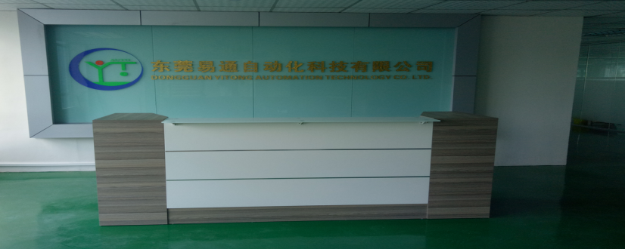
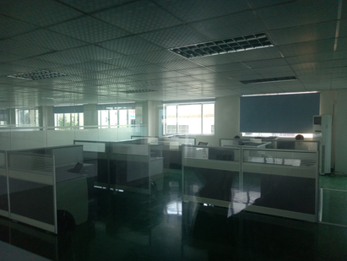
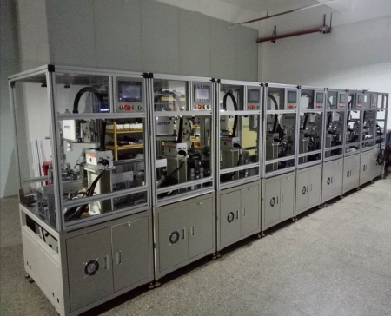
智能制造·无限可能
公司简介
前台
办公区
生产区
易通科技是一家生产工业机器人，标准、非标自动化设备，并承接设备改造，提供成套自动化无人生产车间控制解决方案的高新技术企业。
我们拥有完全自主的设备研发中心，拥有一流的自动化研发团队，从事自动化前沿技术的开发及推广应用。
公司具有设备研发、设计、制造、维护的整套运作系统，可以高效率、低成本地为客户提供优质的设备与服务。
公司文化
我们的愿景：科技改变世界，创新引领未来。
我们的使命：为客户提供尽善尽美的自动化解决方案。
我们的价值观：以“以人为本，携手共进”的经营理念，“客户至上”的价值规范，建立“共建共享”的价值分配原则。
智能制造·无限可能

Slide 3
智能制造·无限可能
产品目录
一、智能制造工厂
1.1 无人化工厂
……………………………….
A
1.2 数据化生产
……………………………….
B
二、自动上下料设备
2.1 CNC自动上下料
……………………………….
C
2.2 测试自动上下料
……………………………….
D
2.3 装配自动上下料
……………………………….
E
2.4 镭雕自动上下料
……………………………….
F
三、自动装配类设备
3.1 轨道式生产线
……………………………….
G
3.2 伺服式生产线
……………………………….
H
3.3 返板式生产线
……………………………….
I
3.4 模组式生产线
……………………………….
J
3.5 自动包膜设备
……………………………….
K
3.6 自动安装弹片设备
……………………………….
L
3.7 贴合辅料单机设备
……………………………….
M
3.8 自动压合类设备
……………………………….
N
3.9 自动安装螺母设备
……………………………….
O
四、自动检测类设备
4.1 分拣类检测设备
……………………………….
P
4.2 尺寸类检测设备
……………………………….
Q
4.3 电阻类检测设备
……………………………….
R
五、创新研发类产品
5.1 电动抓取换向机构
……………………………….
S
5.2 快换连接夹紧机构
……………………………….
T
智能制造·无限可能

Slide 4
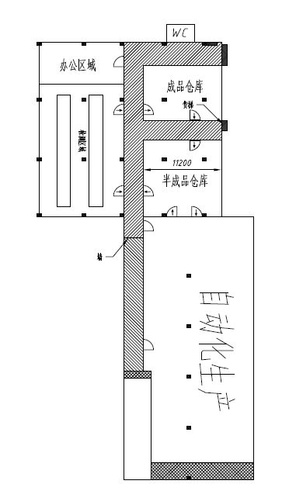
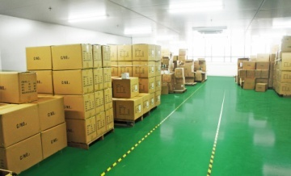
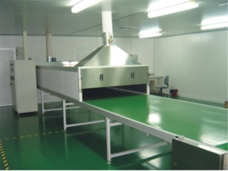
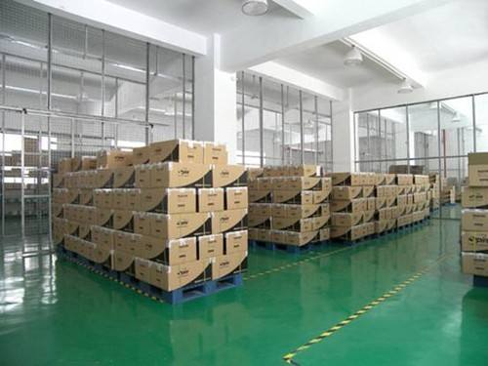
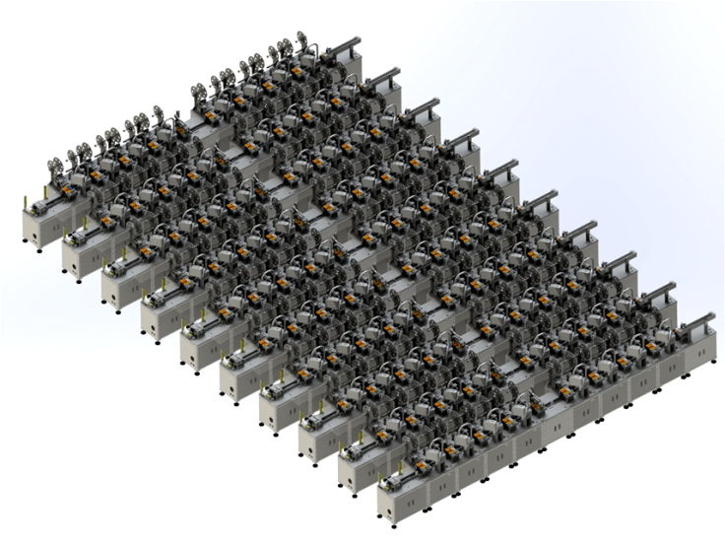
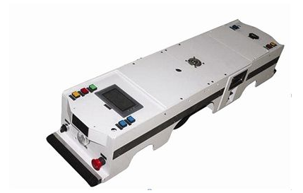
智能制造·无限可能
A
智能制造工厂·无人化工厂
全面实现工厂无人化生产，使人力节省达到极致。
无人工厂：是实现生产指令同加工材料从工厂一端输入，经过自动化生产加工及检验包装，最后从无人工厂另一端输出产品这一功能，所有工作都由计算机控制的机器人、无人投送设备来实现的，人工不再直接参与工作的智能化制造工厂。
智能制造·无限可能

Slide 5
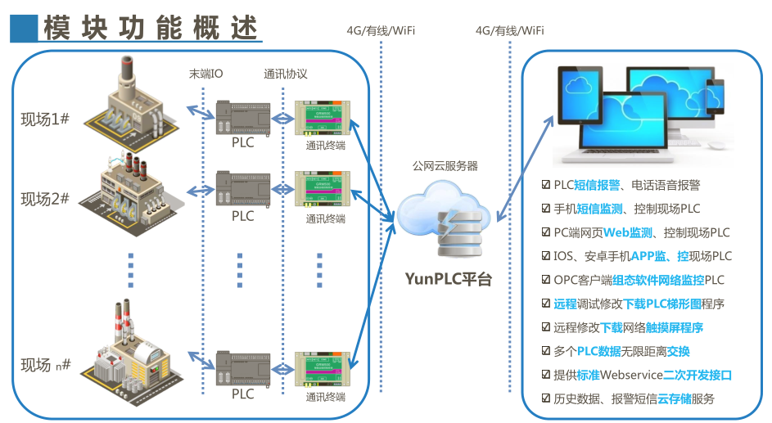
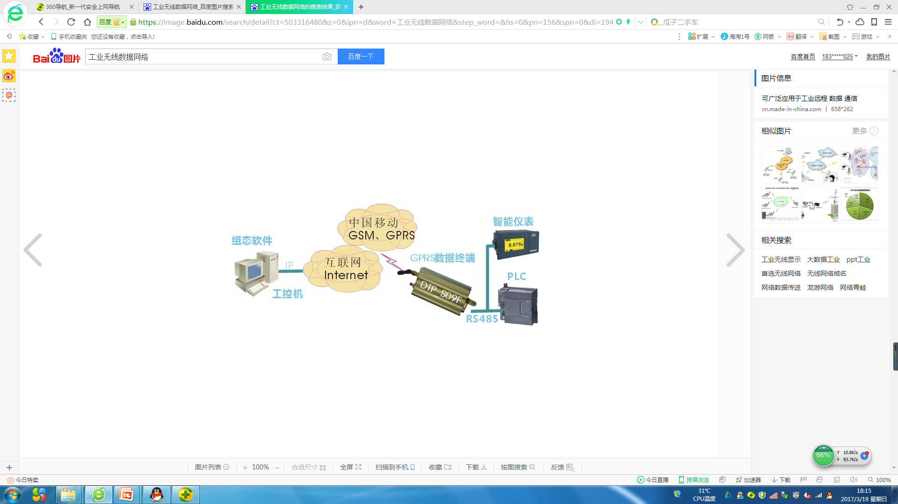
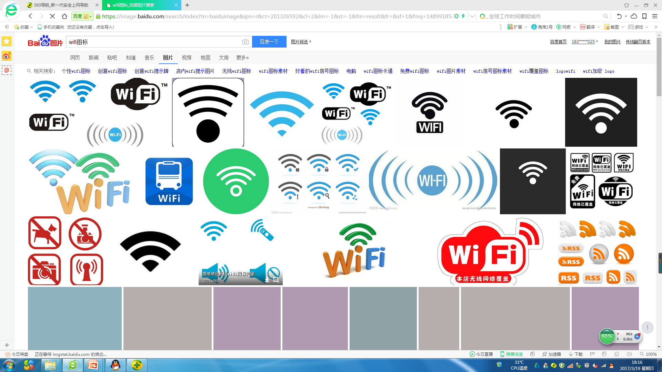
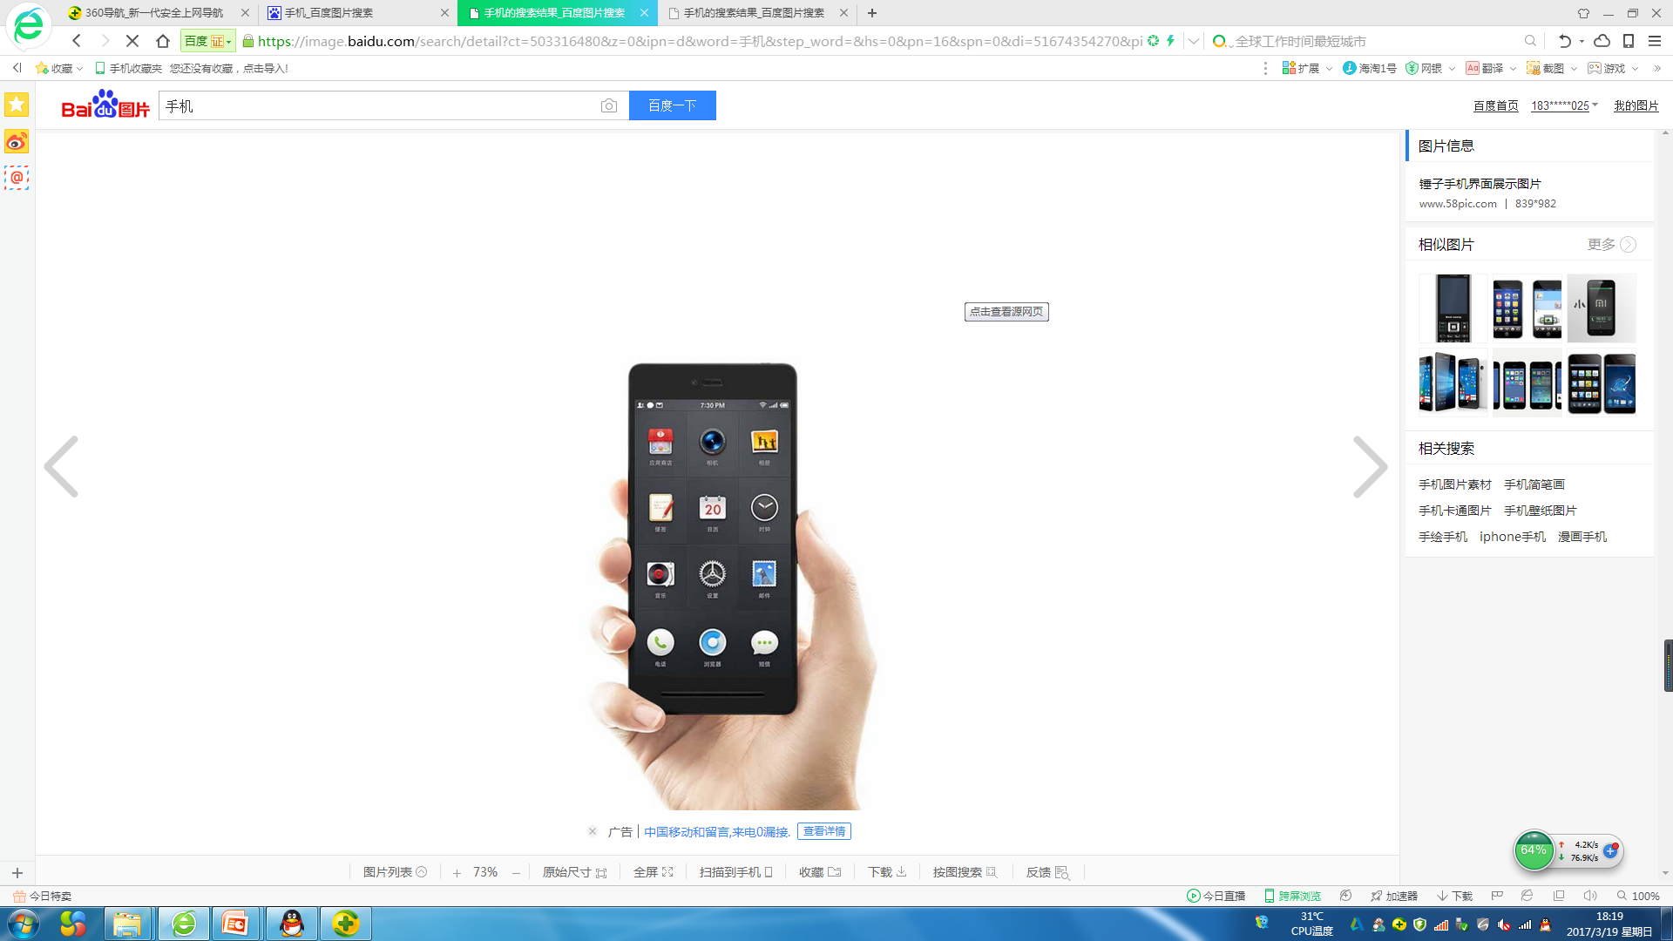
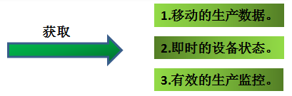
智能制造·无限可能
B
智能制造工厂·数据化生产
全面实现工厂管理数据化，使生产数据管理智能化。
1.具有“云智造”功能的工业网络服务平台
2.具有“全覆盖”功能的数据交互系统
1.移动的生产数据。
获取
2.即时的设备状态。
3.有效的生产监控。
设备均可以自身为本体组建起无线的、全覆盖的移动信息网络，实现对设备的智能化，数据化控制。
智能制造·无限可能

Slide 6
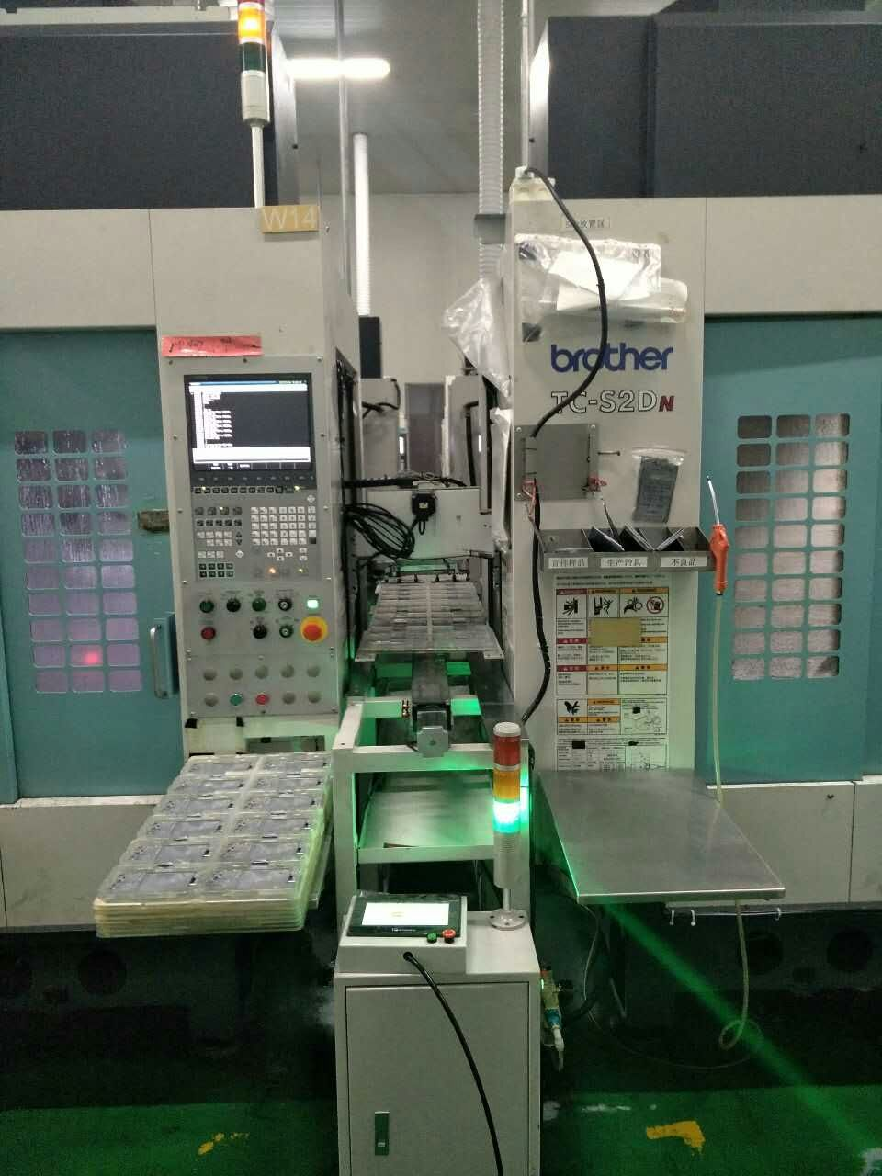
智能制造·无限可能
C
自动上下料设备·CNC自动上下料
全面实现CNC设备的整盘上料，整盘收料。
整盘上料
伺服供料
CNC加工
伺服取料
整盘下料
项目 | 设备主要参数
电源 | AC220V接地保护
气压 | 0.6MPA以上干净的空气
环境温湿度 | 温度：0-40℃，湿度：10-80%
产能 | 产能：以CNC加工时间而定。
设备外形 | 长：2200MM 宽：420MM 高：1260MM
设备功能特点：
1、操作简单，维护方便，具有报警提示功能；
2、机种切换简单，料盘定位通用性强，后续改造成本低；
3、适用于各种CNC制程的自动上下料，伺服移载方式或机械手移载方式可通用。
智能制造·无限可能

Slide 7
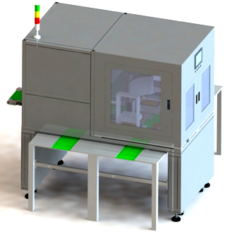
智能制造·无限可能
D
自动上下料设备·测试自动上下料
实现测试设备的随线上料，随线下料，良次区分。
随线上料
机械手供料
设备测试
机械手取料
随线下料
项目 | 设备主要参数
电源 | AC220V接地保护
气压 | 0.6MPA以上干净的空气
环境温湿度 | 温度：0-40℃，湿度：10-80%
产能 | 产能：搬运周期3S/PCS。
设备外形 | 长：2000MM 宽：1087MM 高：2130MM
设备功能特点：
1、机械手取放料，精度高，速度快；
2、机种切换只需更换测试设备，改造成本低；
3、适用于各种产品的测试制程，能对产品进行良品及不良品区分，并进行分类摆放；
智能制造·无限可能

Slide 8
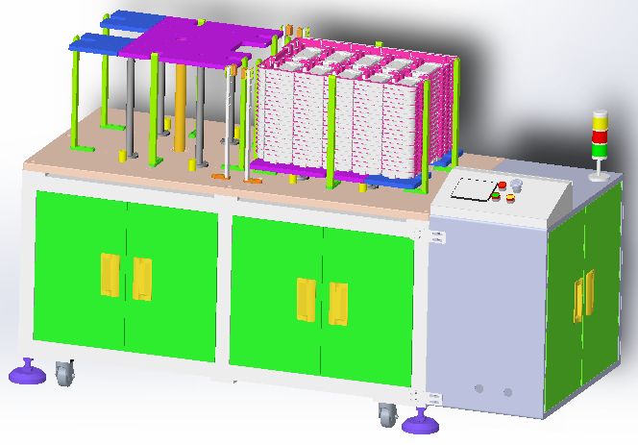
智能制造·无限可能
E
自动上下料设备·装配自动上下料
实现装配制程的自动上下料，提高线体平衡率。
整箱上料
伺服供料
机械手抓取
整箱下料
项目 | 设备主要参数
电源 | AC220V接地保护
气压 | 0.6MPA以上干净的空气
环境温湿度 | 温度：0-40℃，湿度：10-80%
产能 | 产能：搬运周期3S/PCS。
设备外形 | 长：1350MM 宽：750MM 高：1200MM
设备功能特点：
1、通用型设计，可适用于不同尺寸的Tray盘；
2、换线移位方便，改造成本低，可以实现一机多用；
3、适用于各种制程的自动上下料，如组装、金属均可；
智能制造·无限可能

Slide 9
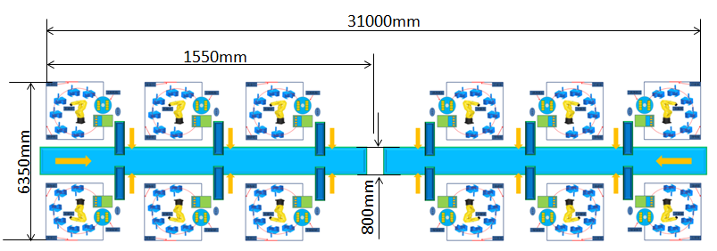
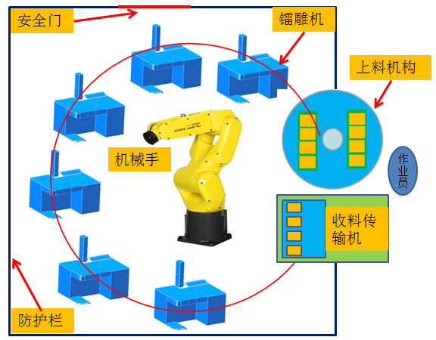
智能制造·无限可能
F
自动上下料设备·镭雕自动上下料
实现镭雕制程自动上下料连线生产，改善作业环境。
项目 | 设备主要参数
电源 | AC220V接地保护
气压 | 0.6MPA以上干净的空气
环境温湿度 | 温度：0-40℃，湿度：10-80%
产能 | 产能：搬运周期3S/PCS。
单机设备外形 | 长：2500MM 宽：2500MM 高：1760MM
设备功能特点：
1、模块化设计，可以以实际需求进行模组增减；
2、机种切换方便快捷，机种切换只需更换镭雕定位治具；
3、适用于各种产品的镭雕上下料制程，通用性好；
智能制造·无限可能

Slide 10
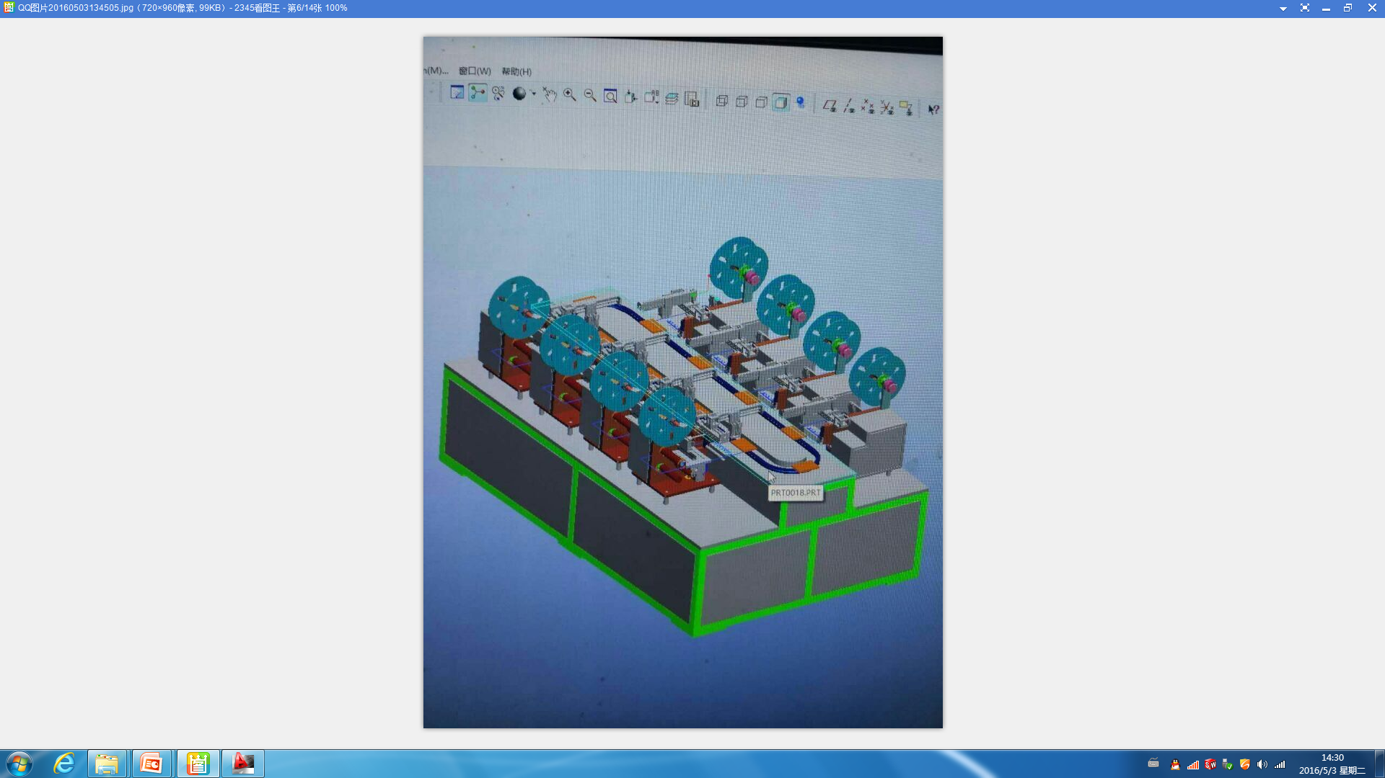
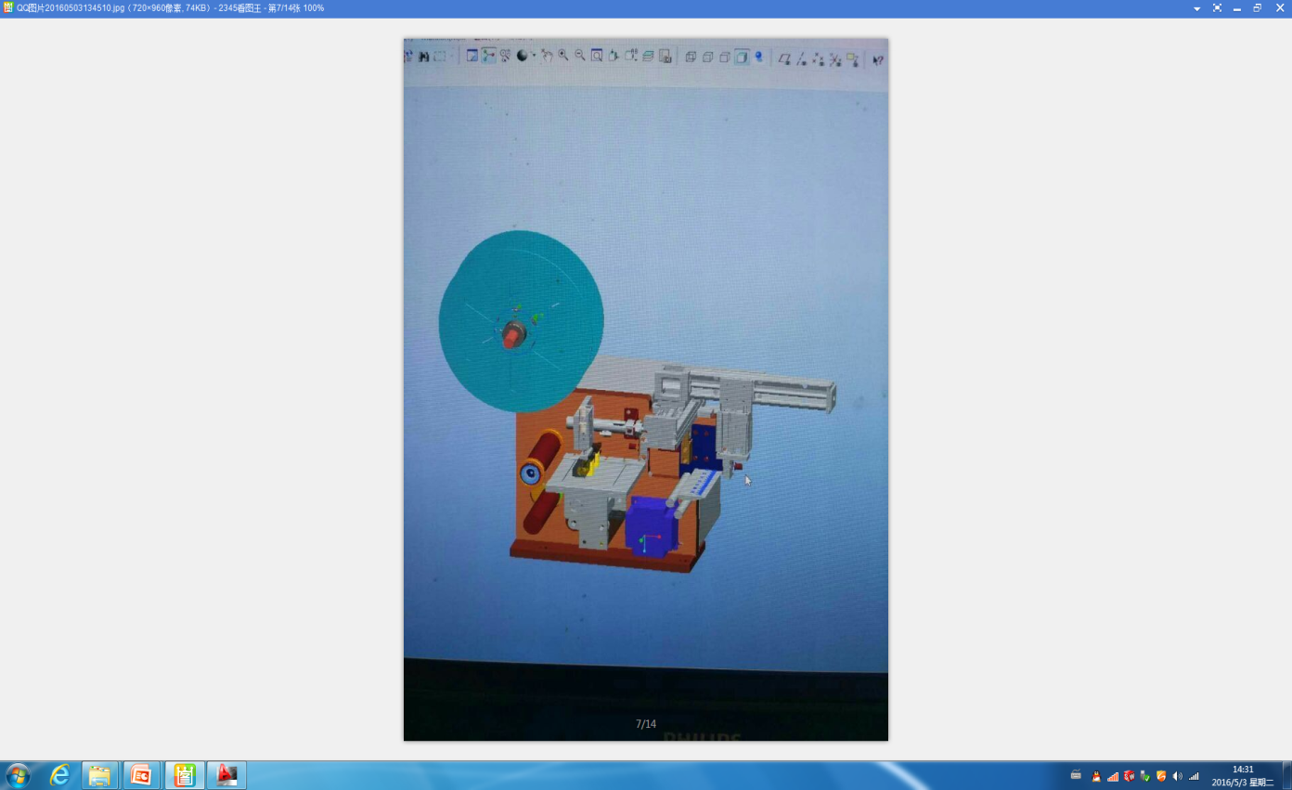
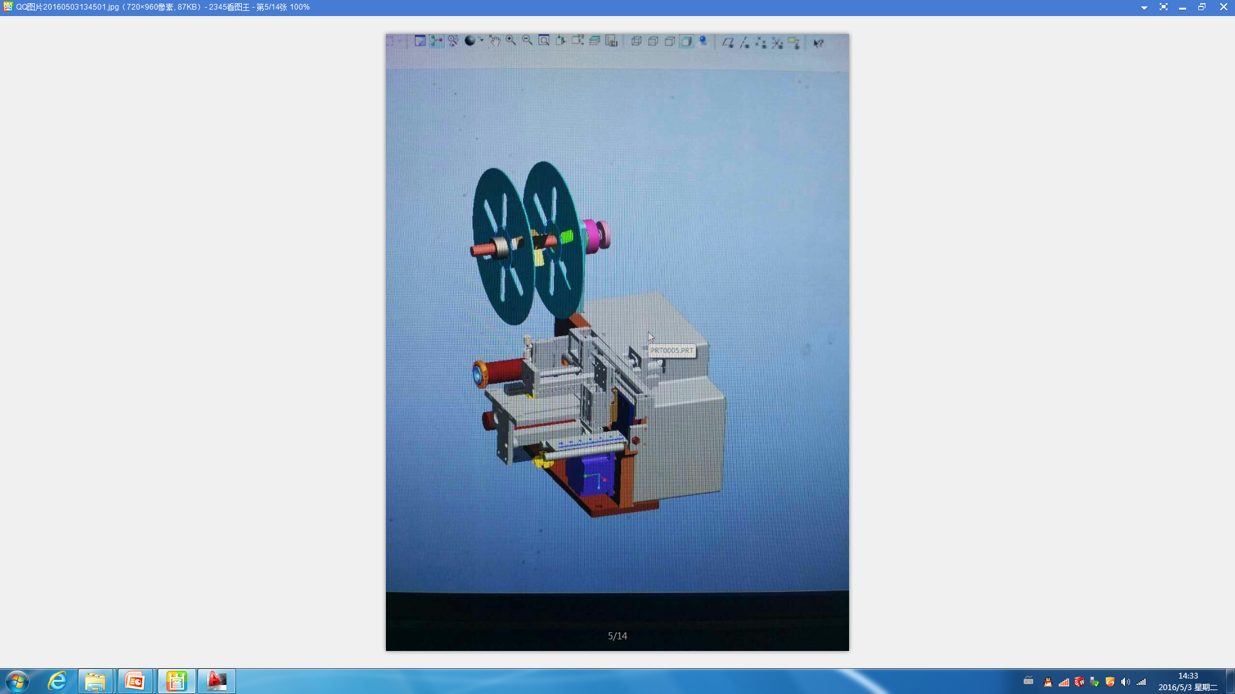
智能制造·无限可能
G
自动装配类设备·轨道式生产线
实现产品的循环式移载，辅料的全自动贴装。
项目 | 设备主要参数
电源 | 380V接地保护
气压 | 0.6MPA以上干净的空气
环境温湿度 | 温度：0-40℃，湿度：10-80%
产能 | 产能：设备周期3.2S/PCS。
设备外形 | 长：11000MM 宽：1530MM 高：1560MM
设备功能特点：
1、采用独立模组贴合，结构紧凑，生产效率高。
2、产品可实现一次定位全部贴合，从而减少产品三伤不良；
3、适用于多种辅料的贴装制程，具有自动上下料功能。
智能制造·无限可能

Slide 11
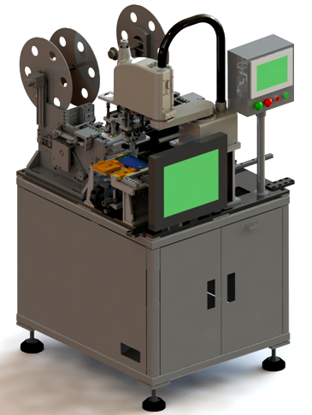
智能制造·无限可能
H
自动装配类设备·伺服式生产线
实现产品的伺服式移载，辅料的全自动贴装。
项目 | 设备主要参数
电源 | 220V接地保护
气压 | 0.6MPA以上干净的空气
环境温湿度 | 温度：0-40℃，湿度：10-80%
产能 | 产能：设备周期3.5S/PCS。
设备外形 | 长：11440MM 宽：830MM 高：1560MM
设备功能特点：
1、结构紧凑,模块化设计，生产效率高；
2、采用视觉配合机械手进行对位贴装，贴装精度高；
3、适用于多种辅料的贴装制程及其它与组装相关的制程；
智能制造·无限可能

Slide 12
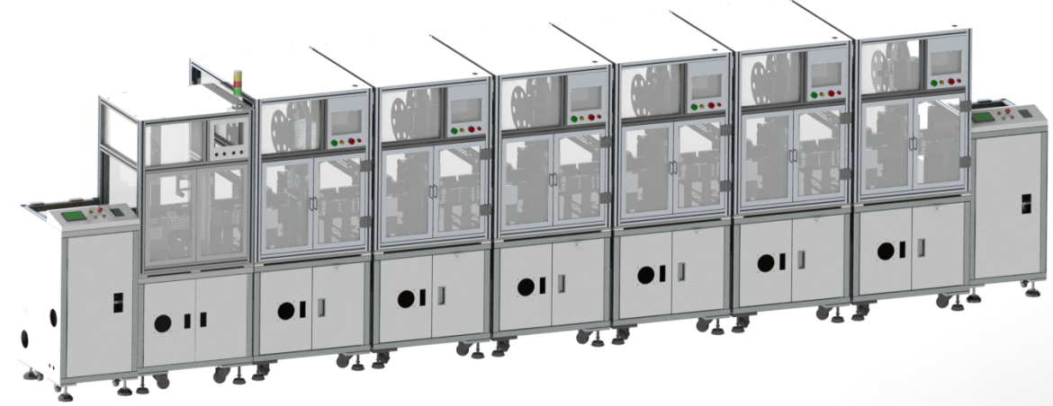
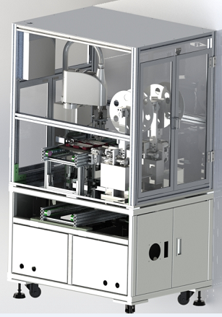
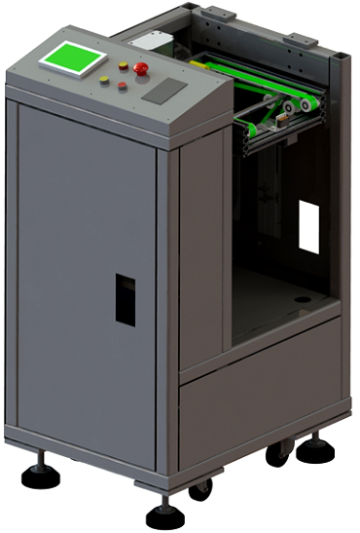
智能制造·无限可能
I
自动装配类设备·返板式生产线
实现产品的返板式移载，辅料的全自动贴装。
设备功能特点：
1、返板式设计，传输效率高；
2、机械手与视觉完美组合，贴装速度快，良率高；
3、适用于各种产品的贴合制程以及压合，植螺母制程；
项目 | 设备主要参数
电源 | AC220V接地保护
气压 | 0.6MPA以上干净的空气
环境温湿度 | 温度：0-40℃，湿度：10-80%
产能 | 产能：设备周期3.5S/PCS。
设备外形 | 长：6217MM 宽：1030MM 高：1700MM
智能制造·无限可能

Slide 13
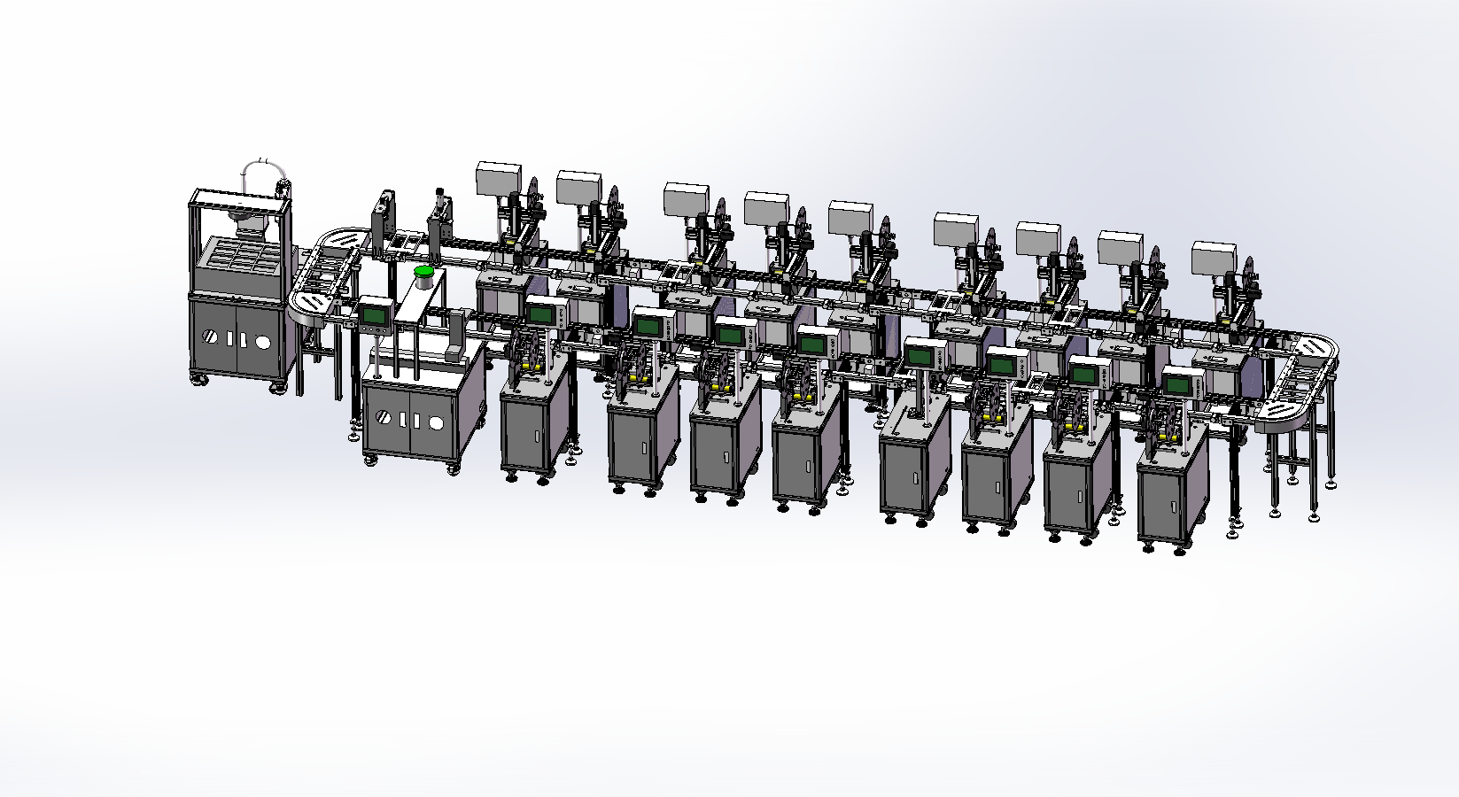
智能制造·无限可能
J
自动装配类设备·模组式生产线
实现产品的流水式移载，辅料的模组化自动贴装。
项目 | 设备主要参数
电源 | AC220V接地保护
气压 | 0.6MPA以上干净的空气
环境温湿度 | 温度：0-40℃，湿度：10-80%
产能 | 产能：设备周期3S/PCS。
设备外形 | 长：8300MM 宽：2500MM 高：1600MM
设备功能特点：
1、采用单机模组与循环线体搭配，制程灵活多样；
2、单机模组配合快换吸嘴设计可实现机种的快速切换；
3、适用于各种产品的辅料贴合制程，同时兼容其它组装制程；
智能制造·无限可能

Slide 14
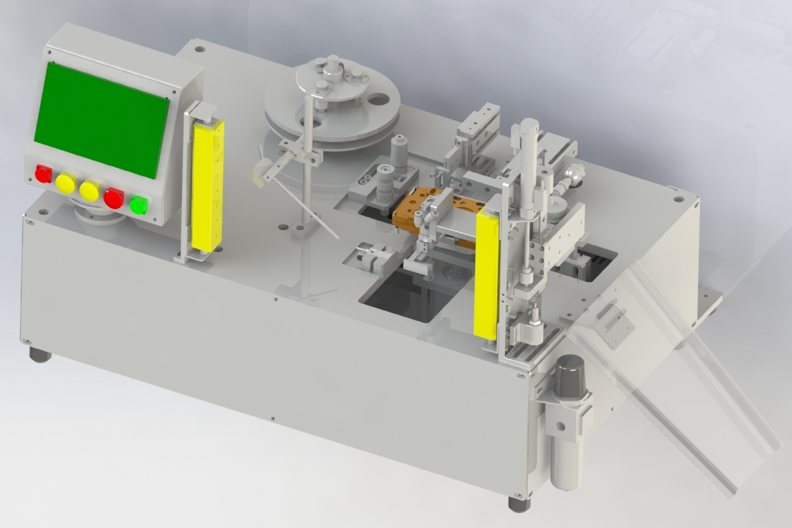
智能制造·无限可能
K
自动装配类设备·自动包膜设备
自动实现产品外框的包膜，并具有自动上下料功能。
人工上料
自动包膜
自动下料
人工上料
项目 | 设备主要参数
电源 | AC220V接地保护
气压 | 0.6MPA以上干净的空气
环境温湿度 | 温度：0-40℃，湿度：10-80%
产能 | 产能：设备周期5.5S/PCS。
设备外形 | 长：650MM 宽：420MM 高：420MM
设备功能特点：
1、自动包膜速度快，操作简单，维护方便；
2、机种切换方便快捷，只需更换产品定位治具即可，改造成本低；
3、适用于各种产品的外框包膜，包膜具有自动上下料功能，人力节省更明显；
智能制造·无限可能

Slide 15
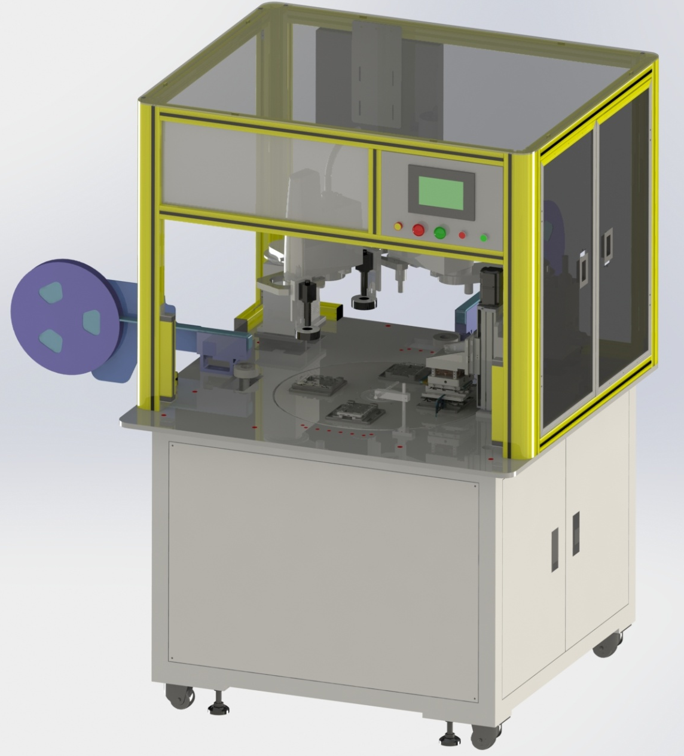
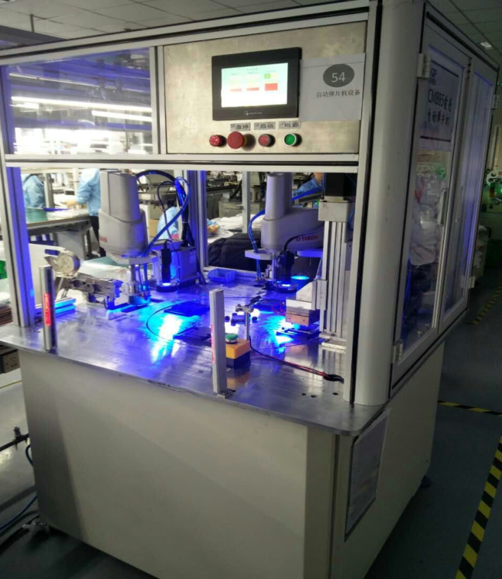
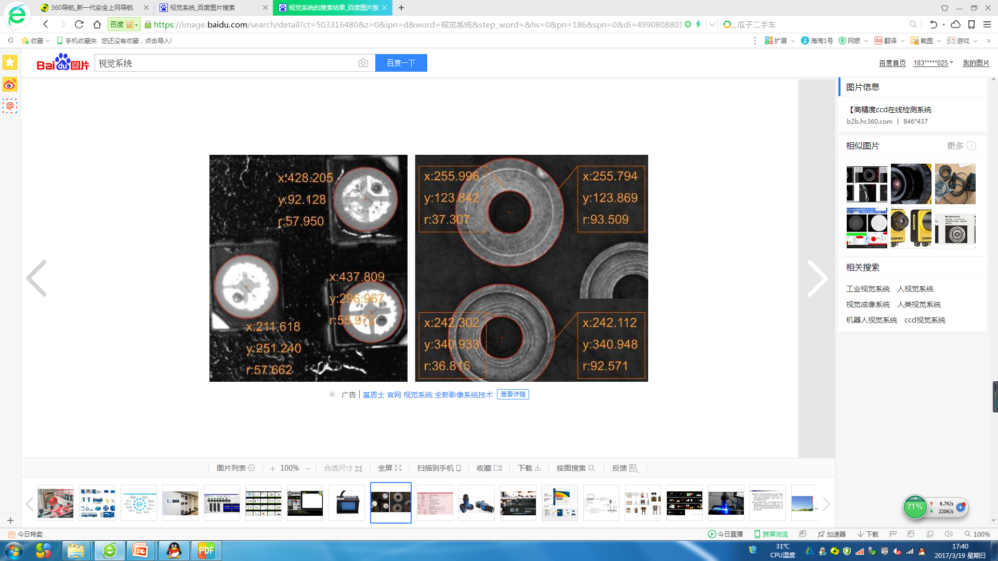
智能制造·无限可能
L
自动装配类设备·自动安装弹片设备
自动实现接地弹片的校正及安装热熔功能。
设备功能特点：
1、采用视觉对位系统，装配精度高；
2、机种切换方便快捷，改造成本低；
3、适用于各种弹片的自动安装热熔，通用性强。
项目 | 设备主要参数
电源 | 380V接地保护
气压 | 0.6MPA以上干净的空气
环境温湿度 | 温度：0-40℃，湿度：10-80%
产能 | 产能：设备周期2.5S/PCS弹片。
设备外形 | 长：1200MM 宽：1200MM 高：1760MM
智能制造·无限可能

Slide 16
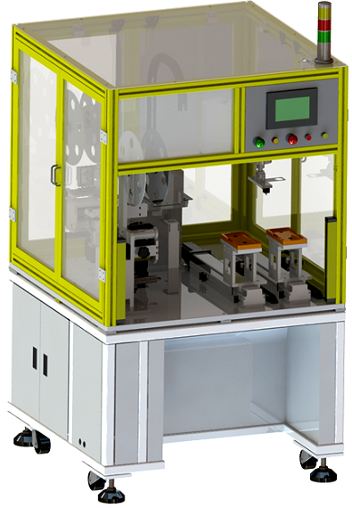
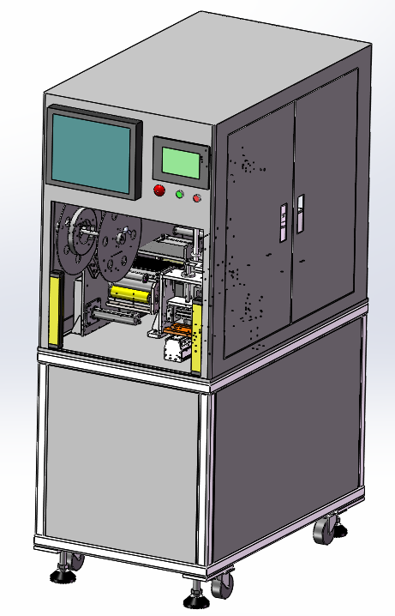
智能制造·无限可能
M
自动装配类设备·贴合辅料单机设备
实现辅料的自动贴装，可满足辅料的侧贴及平贴。
铜箔贴合设备
大膜贴合设备
设备功能特点：
1、模块化设计，通用于各种辅料贴装；
2、机种切换方便快捷，改造成本低，周期短；
3、适用于各种产品辅料的贴合制程，同时可综合侧贴，平贴，CCD校正等功能，并且可以实现热熔，压合等制程；
项目 | 设备主要参数
电源 | AC220V接地保护
气压 | 0.6MPA以上干净的空气
环境温湿度 | 温度：0-40℃，湿度：10-80%
产能 | 产能：设备周期以辅料实际情况而定。
设备外形 | 长：8300MM 宽：2500MM 高：1600MM
智能制造·无限可能

Slide 17
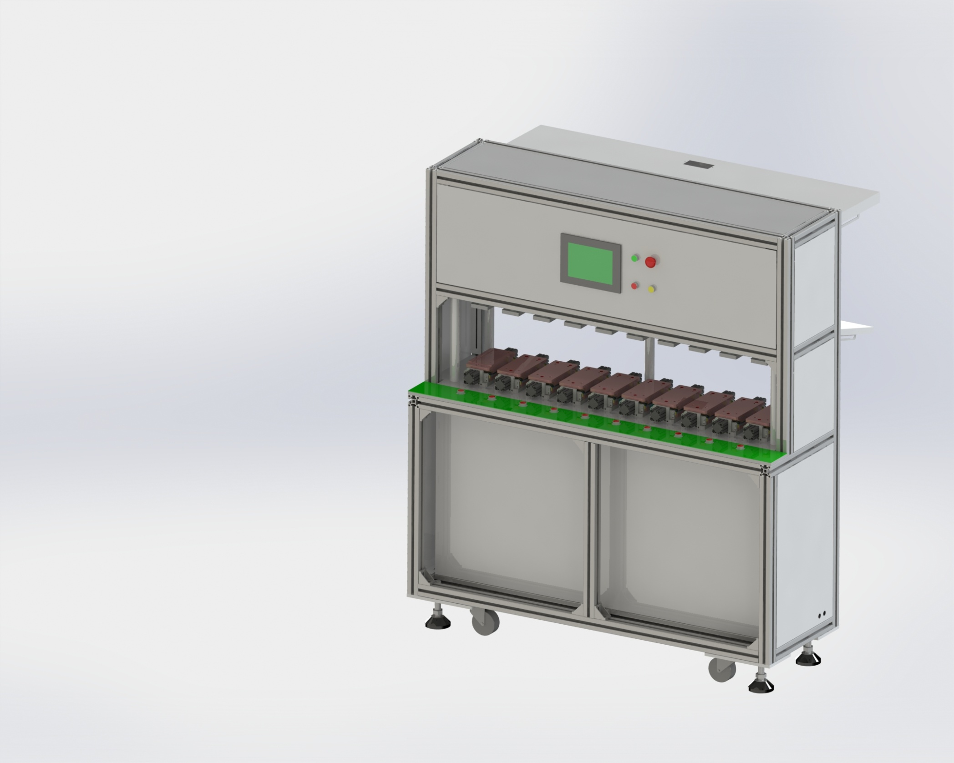
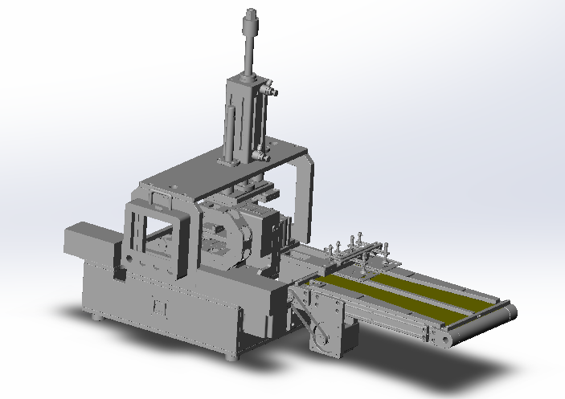
智能制造·无限可能
N
自动装配类设备·自动压合类设备
实现产品的自动压合或保压功能，可随线或线外作业。
设备功能特点：
1、保压机构采用双轴同时导向，导向精度高；
2、机种切换方便，只需更换保压治具，改造成本低；
3、具有多套控制程序，适用于多种产品的保压制程；
设备功能特点：
1、标准化设计，便于联机生产使用，通用性强；
2、具有人机交互界面，调试维护方便快捷；
3、适用于各种产品的压合制程，同时可实现产品的自动上下料功能；
智能制造·无限可能

Slide 18
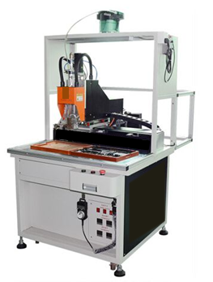
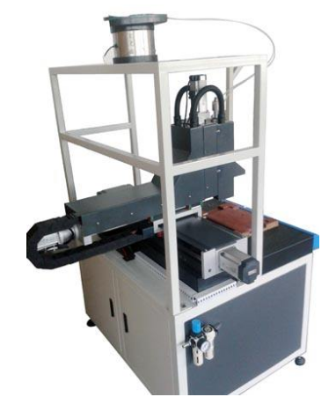
智能制造·无限可能
O
自动装配类设备·自动安装螺母设备
实现螺母的自动安装及热熔功能。
项目 | 设备主要参数
电源 | AC220V接地保护
气压 | 0.6MPA以上干净的空气
环境温湿度 | 温度：0-40℃，湿度：10-80%
产能 | 产能：生产周期1.5S/PCS螺母。
设备外形 | 长：1500MM 宽：1200MM 高：1780MM
设备功能特点：
1、控制系统智能化，拥有远程诊断功能；
2、设备实用性强，可实现一模多穴的生产操作模式；
3、适用于各种植螺母制程，设备操作简单，维护难度低；
智能制造·无限可能

Slide 19
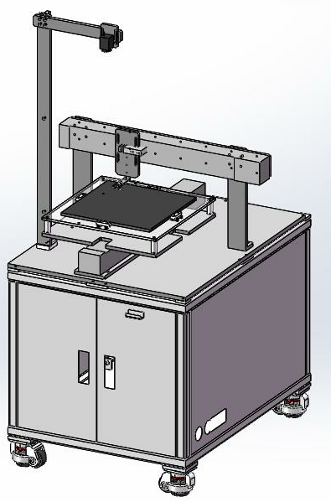
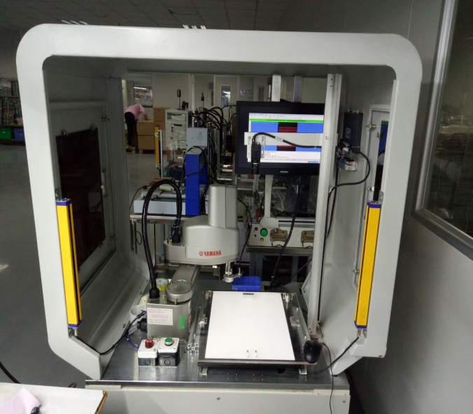
智能制造·无限可能
P
自动检测类设备·分拣类检测设备
实现SIM卡托版本的自动区分判断及分拣。
设备功能特点：
1、采用视觉检测，精度高，速度快，误判率低；
2、支持多机种工作模式，只需切换模板，实现一机多用；
3、适用于各种卡托的分拣及相似产品结构的检验；
项目 | 设备主要参数
电源 | AC220V接地保护
气压 | 0.6MPA以上干净的空气
环境温湿度 | 温度：0-40℃，湿度：10-80%
产能 | 产能：生产周期以实际来料混料情况而定。
设备外形 | 长：900MM 宽：700MM 高：1505MM
智能制造·无限可能

Slide 20
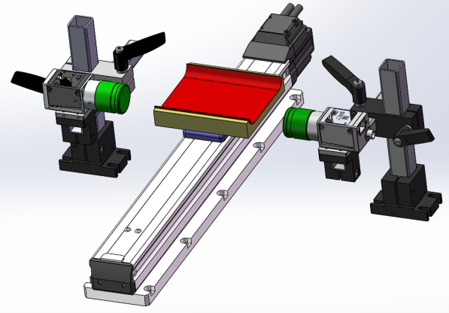
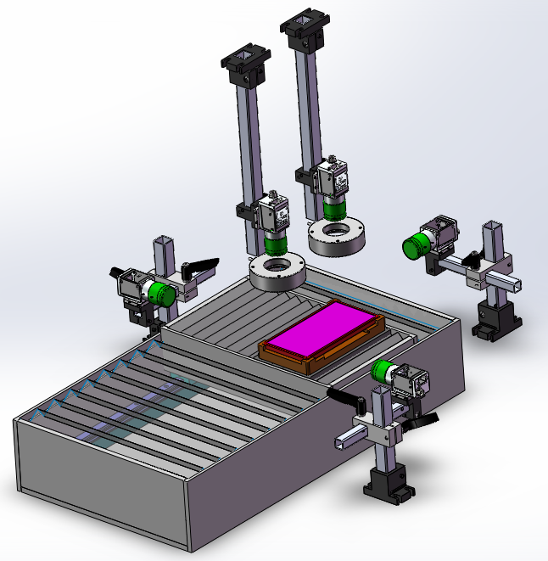
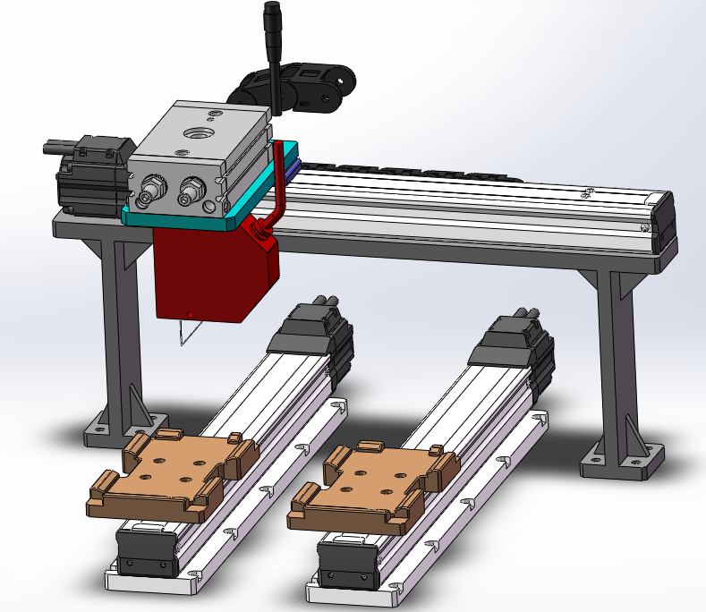
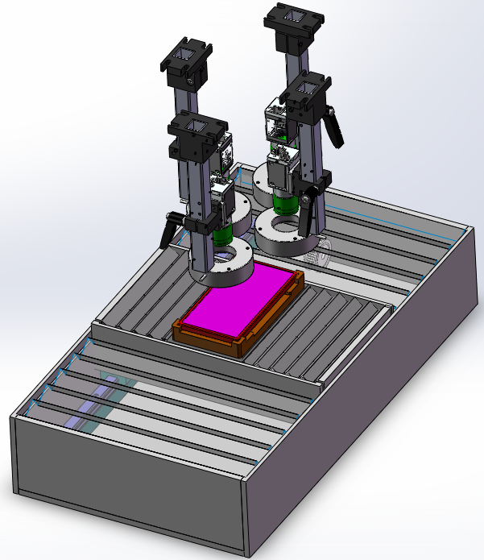
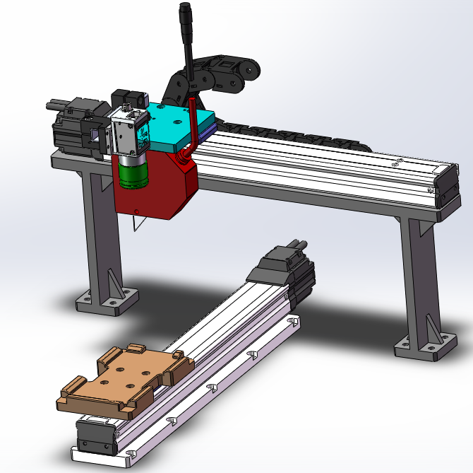
智能制造·无限可能
Q
自动检测类设备·尺寸类检测设备
实现产品外形尺寸的自动检测及判断。
金属件厚度检测
耳机孔尺寸检测
产品断差检测
产品内长宽检测
设备功能特点：
1、标准化设计，通用性强；
2、采用视觉检测方法，检测精度高；
3、检测误判率低，检测尺寸稳定可靠；
产品位置度检测
智能制造·无限可能

Slide 21
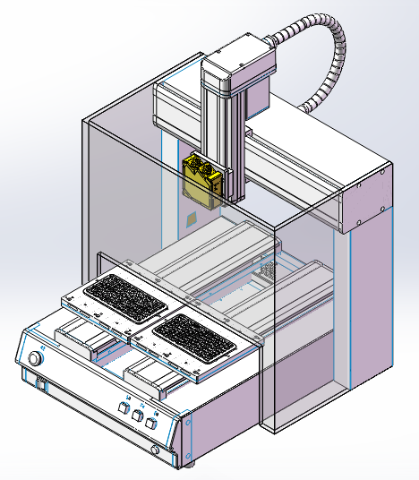
智能制造·无限可能
R
自动检测类设备·电阻类检测设备
实现产品电阻的自动测试，人机交互功能强大。
人工上料
测试启动
测试开始
巡回测试
结果反馈
项目 | 设备主要参数
电源 | AC220V接地保护
气压 | 0.6MPA以上干净的空气
环境温湿度 | 温度：0-40℃，湿度：10-80%
产能 | 产能：测试周期2S/PCS。
设备外形 | 长：450MM 宽：400MM 高：760MM
设备功能特点：
1.实现产品电阻值的自动测试，测试超出规定值后自动报警提示。
2.测试采用快速多次测量取平均值的测试方法，使测试精度更高 。
3.每次测试结果可显示于人机界面之上，可以实现测试良率及测试产能的即时统计。
智能制造·无限可能

Slide 22
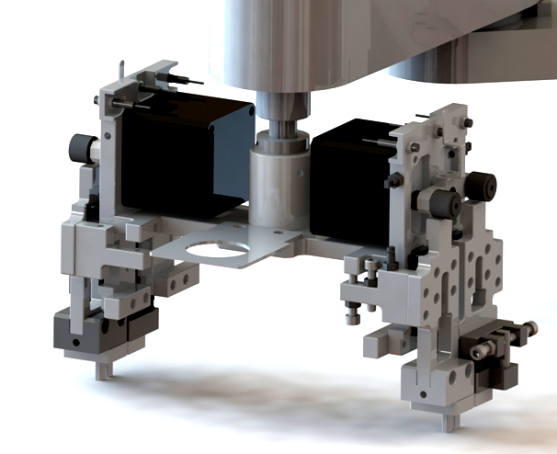
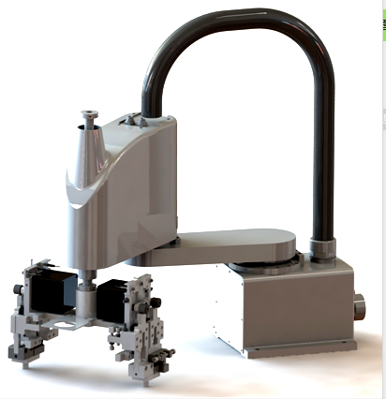
智能制造·无限可能
S
创新研发类产品·电动抓取换向机构
可实现辅料抓取时的电驱换向功能。
机构功能特点：
1.采用电驱方式实现吸嘴换向功能，反应速度快，精度高。
2.使设备对气源稳定性的依赖降低，提高设备的整体稳定性 。
3.电驱运行方式平稳且噪声较低，有利于改善工厂工作环境。
智能制造·无限可能

Slide 23


智能制造·无限可能
T
创新研发类产品·快换连接夹紧机构
可实现吸嘴的快速安装及锁紧功能，提升设备标准化。
机构功能特点：
1.采用自定心机构实现吸嘴的自动对心，安装精度高。
2.采用接触式滑推方式，降低安装难度，使设备维护难度降低。
3.安装方式通用性强，可以适合多种吸嘴尺寸的安装，提升设备标准化。
智能制造·无限可能

Slide 24

易通科技·尽我所能
联系我们：
东莞易通自动化科技有限公司
东莞易通自动化科技有限公司
东莞易通自动化科技有限公司
电话：0769-84428379
E-mail：yitongauto@126.com
地址：东莞大朗镇美景西路381号A栋二楼
企业微信公众号

